Slide 1

Meu Pet Viaja
Projeto: Design Centrado no Usuário
Professor: Fábio Martins de Oliveira
3° período - 2024/1
Daniela Sofia F. de Assis; Letícia O. Aquino; Lucas Henrique O. Prado;
Thais Camila G. Costa e Lucas Peres D. Costa

Slide 2
Roteiro de Apresentação
Introdução
Requisitos Funcionais
Apresentação do Sistema
Testes de Software - Avaliação heurística
Testes de Software - Testes com o Usuário
Conclusão
Referências

Slide 3
Introdução
Devido a crescente importância dos pets na vida dos brasileiros o grupo optou por criar um sistema web que facilita o acesso às informações sobre viagens, locais e serviços pet friendly em Minas Gerais.
Público alvo A: indivíduos adultos (20 - 60 anos) que residem no sudeste do país, possuem pets e desejam viajar com eles para Minas Gerais;
Público alvo B: proprietários de locais e serviços pet friendly em Minas Gerais que tenham interesse em divulgar os seus serviços.

Slide 4
Requisitos Funcionais
Gerenciar Regras e Dicas de Viagem | O sistema deve permitir ao administrador o processamento de Inclusão, Alteração e Consulta pelo administrador
Gerenciar Denúncia de Local e/ou Serviço Pet | O sistema deve permitir ao administrador o processamento de Validação, Pesquisa e Recusa de denúncia de local e/ou serviço pet pelo Administrador do sistema
Gerenciar Denúncia de Comentário | O sistema deve permitir ao administrador o processamento de Validação, Pesquisa e Recusa de denúncia de comentário pelo Administrador do sistema
Gerenciar Locais e Serviços Pet | O sistema deve permitir ao administrador e usuário o processamento de Inclusão, Alteração e Exclusão de locais e serviços pet pelos usuários
Gerenciar Comentário de Locais e Serviços Pet | O sistema deve permitir ao usuário Processamento de Inclusão, Alteração, Exclusão de comentário.

Slide 5
Requisitos Funcionais
Buscar Local e/ou Serviço Pet | O sistema deve permitir ao usuário pesquisar local e/ou serviço pet na lista geral (locais e serviços pet de todos os usuários)
Gerenciar Usuários | O sistema deve permitir ao administrador o processamento de Inclusão, Alteração, Consulta e Bloqueio de usuário
Denunciar Local e/ou Serviço Pet | Processamento de Inclusão de denúncia de local e/ou serviço pet
Denunciar Comentário | O sistema deve permitir ao usuário o processamento de Inclusão de denúncia de comentário
Gerenciar Locais e/ou Serviços Pet Favoritos | O sistema deve permitir ao usuário o processamento de Inclusão, Exclusão e Consulta de local e/ou serviço pet na lista de favoritos

Slide 6
Requisitos Funcionais
Filtrar Locais e Serviços Pet por Avaliação e Pontuação | O sistema deve oferecer aos usuários a capacidade de filtrar a lista de locais e serviços pet com base em critérios de avaliação e pontuação, permitindo uma pesquisa mais refinada e personalizada conforme as preferências do usuário
Entrar no Sistema | Processamento de login de usuário cadastrado
Sair do Sistema | Processamento de saída de usuário do sistema
Validar Senha | Processamento de validação de senha no login

Slide 7

Apresentação do Sistema

Slide 8
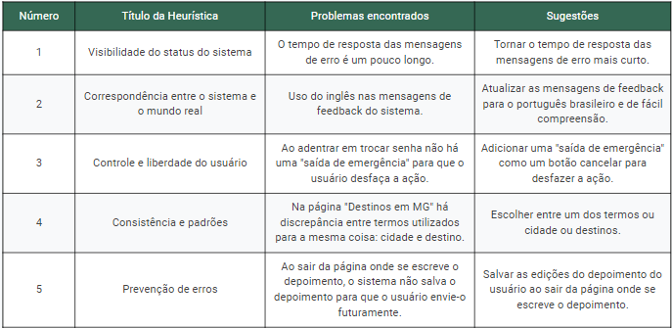
Testes de Software - Avaliação Heurística

Slide 9
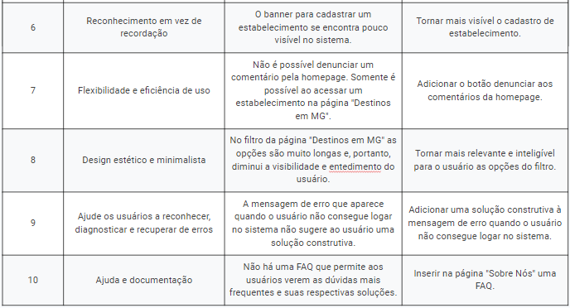
Testes de Software - Avaliação Heurística

Slide 10
Testes de Software - Testes com o Usuário
CENÁRIO 1
O usuário fez a primeira viagem de carro com seu pet e deseja compartilhar sobre a sua experiência utilizando o site do Meu Pet Viaja. Para isso, ele irá criar a sua conta, logar nela e deixar um comentário sobre o local que ele foi. Como também irá cadastrar um estabelecimento novo e denunciar um comentário que ele achou inapropriado. Sendo assim, 3 tarefas foram determinadas:
Tarefa 1 : Criar a sua conta.
Tarefa 2: Logar na sua conta.
Tarefa 3: Deixar comentário em estabelecimento.

Slide 11
Testes de Software - Testes com o Usuário
CENÁRIO 2
O usuário fez a primeira viagem de carro com seu pet e deseja compartilhar sobre a sua experiência utilizando o site do Meu Pet Viaja. Para isso, ele irá criar a sua conta, logar nela e deixar um comentário sobre o local que ele foi. Como também irá cadastrar um estabelecimento novo e denunciar um comentário que ele achou inapropriado. Sendo assim, 2 tarefas foram determinadas:
Tarefa 4 : Cadastrar novo estabelecimento.
Tarefa 5: Denunciar comentário.

Slide 12
Testes de Software - Testes com o Usuário
Usuários obtiveram sucesso, em partes, ao completar todas as tarefas testadas, elogiando principalmente a simplicidade e objetividade da experiência no website.
Alguns problemas foram evidenciados:
Problemas de centralização e layout em páginas, que contribuem com o senso de informalidade e falta de organização dos textos;
Design muito simples e sem muito desenvolvimento;
Ausência de maiores detalhes e informações sobre os estabelecimentos, preços e formas de pagamento e tour das tarefas testadas junto do usuário.
Falta de funcionalidades, tais como falta de preenchimento automático dos dados, mapa para pesquisa dos estabelecimentos e chatbots para melhor orientação de dúvidas e perguntas.

Slide 13
Conclusão
O sistema atendeu, com sucesso, as expectativas do público que gostaria de viajar com pets ou atuar no mercado pet friendly e de viagens.
O sistema conseguiu realizar, com sucesso, as funcionalidades mais básicas, como cadastro do usuário, realização e denúncia de comentário, pesquisa de estabelecimentos, etc.
Sugestões para futuras soluções:
Implementações de mais informações
Implementações de funcionalidades
Melhorias no design, layout de páginas e carrossel da página inicial
Melhorias na implementação de aceleradores, para facilitar a navegação

Slide 14
Referências
MACHADO, B. L, Turismo e o segmento pet friendly: um estudo sobre o setor hoteleiro de Belo Horizonte / MG. HOSPITALIDADE, São Paulo, Volume 14, n.02, p 1-14, agosto de 2017. Disponível em: https://www.revhosp.org/hospitalidade/article/view/728/765. Acesso em: 22 Fev. 2024
FERREIRA, J. et al. PET FRIENDLY: um estudo aplicado à hotelaria. PET FRIENDLY um estudo aplicado à hotelaria.pdf, mar. 23DC.
LECKAR, Felipe et al. GOL Linhas Aéreas: modelo do serviço de transporte de pet em aeronaves. 2022. 129 f. Trabalho de Conclusão de Curso (Especialização em Gestão do Negócio) - Fundação Dom Cabral; Instituto de Transporte e Logística, Curitiba, 2022.
NEPOMUCENO, Karinna Beltramello. A perspectiva pet friendly e a escolha de um destino de viagem. 2020. 95 f. Trabalho de Conclusão de Curso (Graduação em Turismo) - Faculdade de Turismo e Hotelaria, Universidade Federal Fluminense, 2020.
https://github.com/ICEI-PUC-Minas-PMV-SI/pmv-si-2024-1-pe3-t1-meupetviaja

